Slide 1
第6章计算机网络与安全
博 士
副教授
硕士生导师
毛科技

Slide 2
目录
6.1 计算机网络基础
6.2 Internet 技术
6.3 计算机安全技术

Slide 3
6.1计算机网络基础

Slide 4
计算机网络产生与发展
20世纪60年代：面向终端分布的计算机系统
20世纪70年代：分组交换数据网
20世纪80年代：局域网
20世纪90年代：现代网络技术

Slide 5
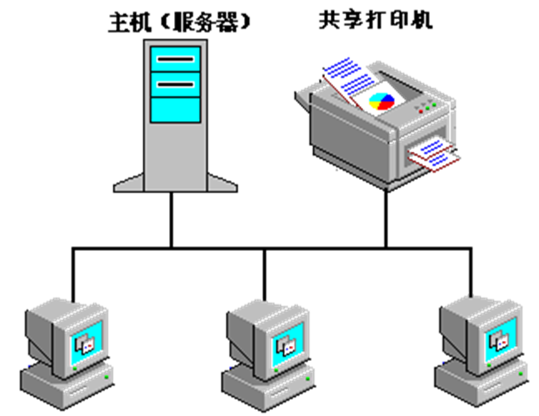
计算机网络的概念
计算机网络：指将地理位置不同的具有独立功能的多台计算机及其外部设备，通过通信线路连接起来，在网络操作系统、网络管理软件及网络通信协议的管理和协调下，实现资源共享和信息传递的计算机系统。

Slide 6

计算机网络的作用
资源共享
提高系统的处理能力
建立了新的通信手段
提高了系统的可靠性

Slide 7
计算机网络的分类
按照网络拓扑结构划分
按照网络连接方式划分
按地域范围划分
按网络组建属性分类

Slide 8
按照网络拓扑结构划分
计算机网络的拓扑结构：把网络中的计算机和通信设备抽象为一个点，把传输介质抽象为一条线，由点和线组成的几何图形。
星形
环形
总线形
阶层树形
……

Slide 9
星形
特点：如星星发光一样，以一个节点为主，向外放射排列。一般家庭局域网属于这个类型。
扩展方便
优点
线路利用率低；中心节点是瓶颈
缺点

Slide 10
环形
特点：各个节点像链子一样呈环型排列。
扩展性好，线路简单
优点
效率低，环线为瓶颈
缺点

Slide 11
总线形
特点：各个节点像直线一样，依着一条主线，依次排列下去，所有节点均接到此主线上。
扩展方便，利用率高
优点
节点较多时，总线负载大
缺点

Slide 12
树型结构
特点：各个节点像树枝一样由根部一直往叶部发展，一层一层犹如阶梯状。可用于大型企业。
根节点
叶子
节点
……

Slide 13
网型结构
特点：各个节点像蜘蛛网一样互相连接。
冗余性强，可选路径多
优点
组网复杂，成本高
缺点

Slide 14
网络连接方式划分
点对点通信（Point-to-Point）：一对一关系
一条线路连接一对主机；
信息的传输采用存储转发(store-forward)方式；
常见的拓扑：星型、树型、环型、网型等；
广播通信（Broadcast）：一对多关系
只有一条供所有节点共享的信道；
任一节点发出的报文可被其它所有节点接收；
信道需要有一定的访问控制机制；
常见的拓扑结构：总线型、环型、卫星或无线广播通信方式等。

Slide 15
地域范围划分
LAN (Local Area Network，局域网)
在较小范围内（<10km），采用有线方式互连，实现数据传输和资源共享。如企业内部网（Intranet）。
MAN (Metropolitan Area Network，城域网)
规模局限在一座城市的范围内，大致10~100km。例如，有线电视网。
WAN (Wide Area Network, 广域网)
网络可跨越较大范围的地区，甚至国界、洲界。如Internet、教科网。

Slide 16
网络组建属性分类
公用网
电信、移动、网通、联通等
专用网
军事网、政府网、公安网、银行网等

Slide 17
局域网技术
定义：
LAN：Local Area Network。在较小地理范围内，利用通信线路把许多数据设备连接起来，实现彼此之间的数据传输和资源共享的系统。
特点：
(1)网络覆盖的地理范围比较小（不超过十公里）。
(2)信息的传输速率比较高，不同类型的局域网，速率从10Mbps到1000Mbps。
(3)时延和误码率较小，误码率一般在10⁻⁸～10⁻¹⁰。
(4)传输介质较多（电话线、同轴电缆、光纤、双绞线、红外线、卫星等。

Slide 18
局域网的组成
硬件组成：
工作站、网络服务器、网络适配器、传输介质及附属设备；
软件组成：
网络协议软件
网络通信软件
网络操作系统

Slide 19
组成局域网的主要设备
1) 服务器（Server）
2) 网络适配器（Adapter，Network Interface Card）
3) 网络工作站（Work Station）
4) 中继器（Repeater）
5) 桥接器（Bridge）
6) 路由器（Router）
7) 网关（Gateway）
8) 交换机（Switch）
9) 集线器（HUB）

Slide 20
1)服务器（Server）
服务器是网络的核心控制计算机。用于管理网络资源、处理工作站提交的任务。网络操作系统主要运行在服务器上。
服务器

Slide 22
2)网络适配器（网卡）
用于连接通信介质和数据处理设备（计算机）。主要作用是完成数据转换、信息包的组装、网络访问控制、数据缓存、网络信号生成等。
网卡

Slide 23
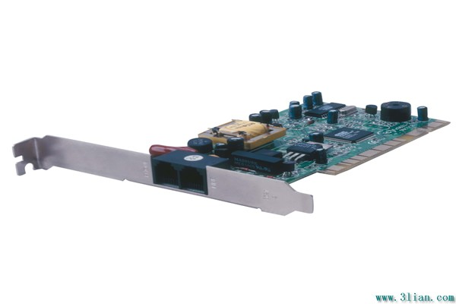
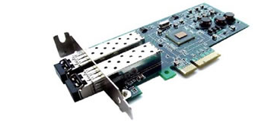
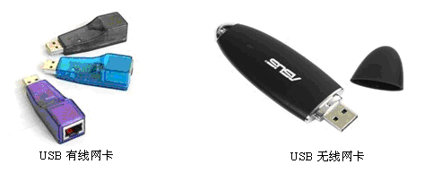

Slide 24
3)网络工作站（Work Station）
工作站是指网络用户的工作终端，一般是指用户的计算机。
网络工作站

Slide 25
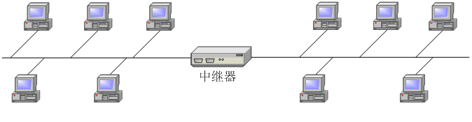
4)中继器（Repeater）
主要作用是加强信号和整形信号，以延长传输距离。

Slide 26
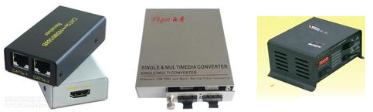
双绞线中继器 光纤中继器 一种远程中继器

Slide 27
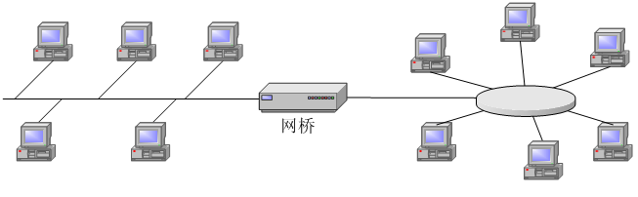
5)桥接器（Bridge）
桥接器也称网桥。用来连接若干个网络，这些网络一般运行相同的通信协议。

Slide 28
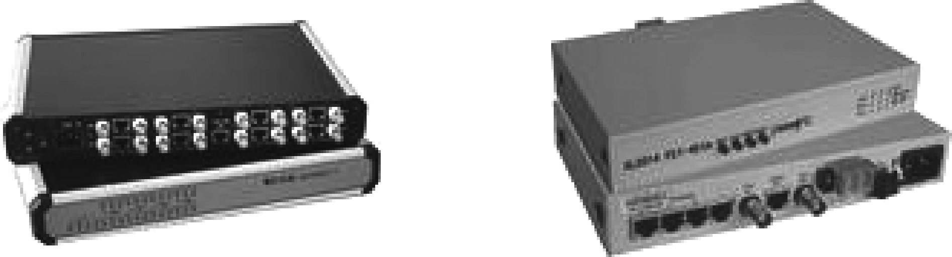
VCOM-MUX4/8E1以太网网桥 SL2014 FE1-4Eth网桥

Slide 29
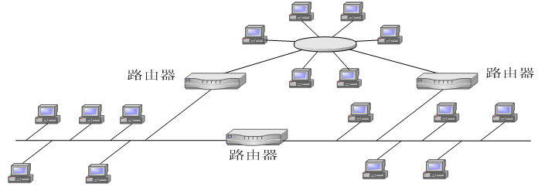
6)路由器（Router）
用于连接多个运行不同协议的网络。主要功能是路由选择。

Slide 30
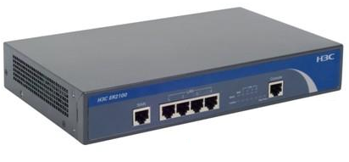
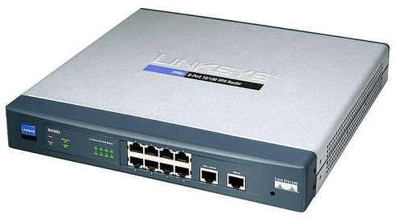
H3C ER2100路由器 | Cisco 2821路由器

Slide 31
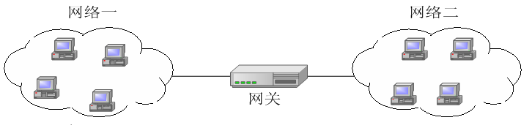
7)网关（Gateway）
网关可以互连不同体系结构的网络，主要用来进行高层协议之间的转换。
网关比网桥/路由器的功能更加强大。

Slide 32
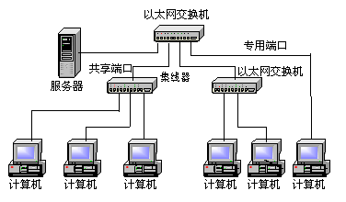
8)交换机（Switch）
交换机是一种基于网卡硬件地址和机器逻辑地址识别、能完成封装转发数据包功能的网络设备。

Slide 33
9)集线器（HUB）
用来集中连接网络系统中各种设备。

Slide 34
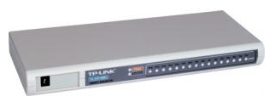
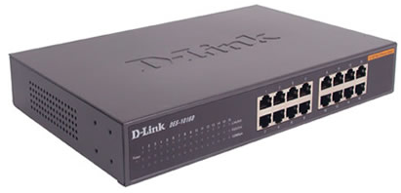
16口集线器
16口交换机

Slide 35
网络传输介质
有线传输介质
双绞线
同轴电缆
光缆
无线传输介质
微波
激光
红外线

Slide 36
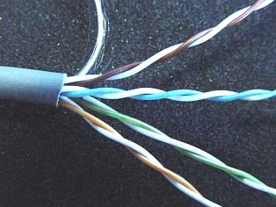
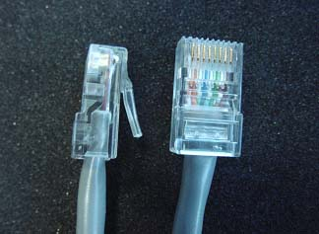
双绞线
特点：
布线容易、便宜。
直接传输距离有限传输速率不是很高。
适用于：
局域网布线。
性能：
传输速率：100Mbps
传输距离：100M

Slide 37
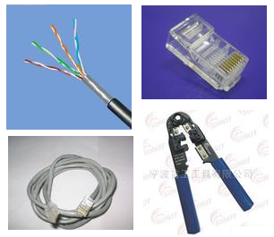

Slide 38
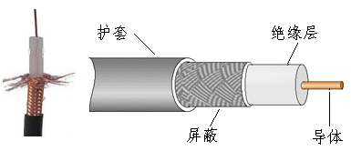
同轴电缆
适用于： 较大型的局域网。
性能：
传输速率：100Mbps
传输距离：1000M

Slide 39
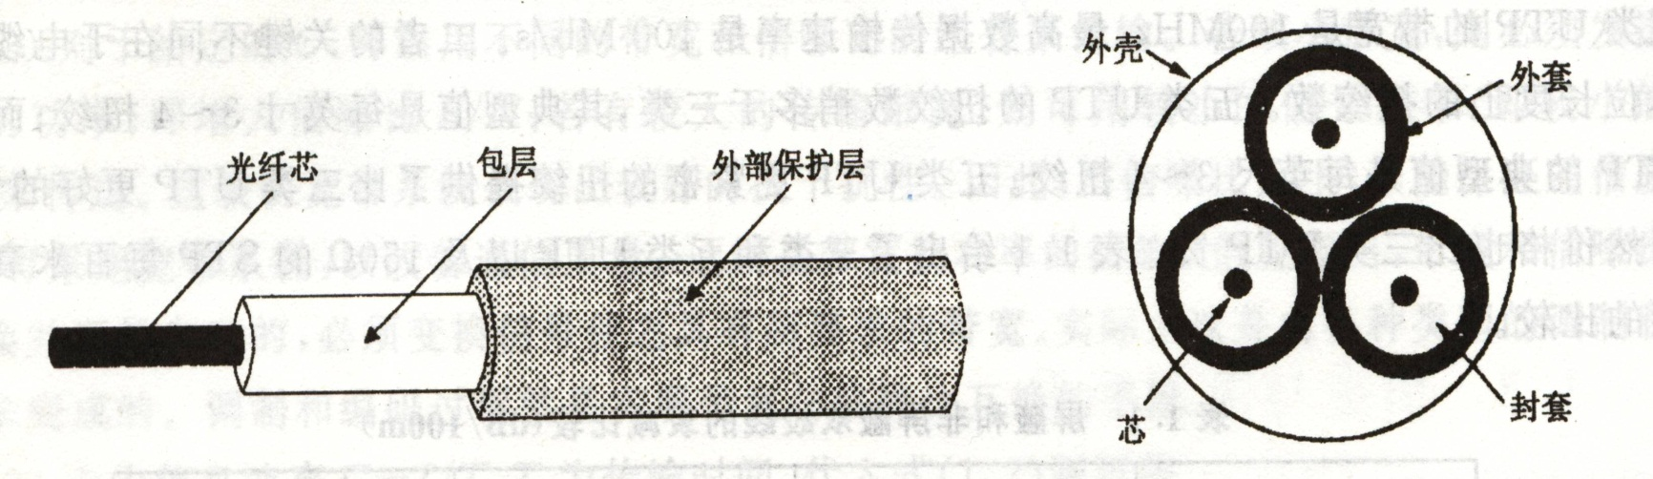
光纤
特点：
传输速度快，距离远，不导电，不受电磁干扰，不怕雷电击，很难在外部窃听等。
适用于：
长距离；信息量大；要求高度安全的场合。
性能：
传输速率：1000Mbps。 传输距离：10000M

Slide 40
光线在光纤中的折射
包层
折射角
包层
（低折射率的媒体）
纤芯
纤芯
（高折射率的媒体）
入射角
包层
（低折射率的媒体）

Slide 41
光纤的工作原理
低折射率
(包层)
高折射率
(纤芯)
光线在纤芯中传输的方式是不断地全反射

Slide 42
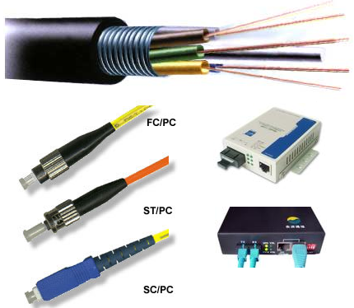
光纤和光纤收发器

Slide 43
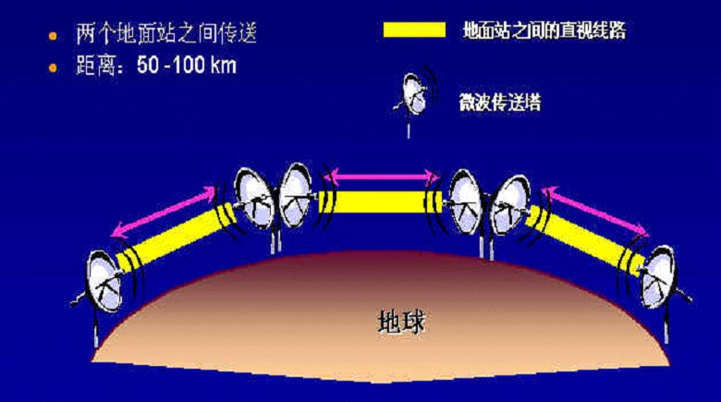
无线传输媒质
微波、红外线、激光
微波信道：频带宽，数据传输速率高。
适用于：不同建筑物之间的局域网互联。
典型应用：
卫星通信、移动通信、广播…

Slide 44
无线传输所使用的频段很广。
短波通信主要是靠电离层的反射，但短波信道的通信质量较差。
微波在空间主要是直线传播。
地面微波接力通信
卫星通信

Slide 45
局域网的软件
网络协议软件：主要用于实现物理层及数据链路层的某些功能。
通信软件：用于管理各个工作站之间的信息传输。
网络操作系统：指网络环境上的资源管理程序，主要包括文件服务程序和网络接口程序。

Slide 46
局域网示例

Slide 47
网络体系结构
引言
OSI/RM 模型
TCP/IP 体系结构
IEEE 802 标准
互联网数据通信实例

Slide 48
引言与基本术语
传送什么?
如何传送?
何时传送?
北京
当地邮局
协议
杭州
制订规则和约定：如邮编、地址格式等!!!
当地邮局

Slide 49
网络协议
网络协议：为了使不同的系统能够进行互连和互操作，它们在通信时应遵从一系列约定、规则和标准。这些约定、规则和标准的集合，统称为网络协议 (protocol)。
协议的三大要素：
语法：规定通信双方以什么方式交流信息，即数据及控制信息的结构和格式；
语义：规定通信双方要交流哪些信息，即确定需要发出何种控制信息，完成何种动作以及做出何种响应。
时序：规定各事件发生的先后顺序等。

Slide 50
网络体系结构与分层
网络体系结构：网络协议的层次划分、各层次协议以及层间接口的集合统称为网络体系结构。
为什么要分层?
解决了异构问题：上层解决了不同类型的数据表示，下层解决信息的传递；
复杂问题简单化：高层屏蔽底层细节每层只关心本层的功能与实现；
设计容易实现：下层向上层提供服务，上层调用下层的功能。

Slide 51
OSI/RM参考模型
由国际化标准组织制定的一个经典的网络体系结构分层模型。
OSI/RM：Open System Interconnection Reference Model，开放系统互连参考模型。
开放：指按照相同协议，任意两系统之间可进行通信。
OSI/RM模型以“层次（layer）”观念为主，它将网络体系结构分为7层，每层都有各自功能，各层之间紧密相关。

Slide 52
OSI/RM七层参考模型
OSI/RM七层参考模型
1 | 应用层 | Application Layer
2 | 表示层 | Presentation Layer
3 | 会话层 | Session Layer
4 | 传输层 | Transport Layer
5 | 网络层 | Network Layer
6 | 数据链路层 | Data Link Layer
7 | 物理层 | Physical Layer

Slide 53
应用层
功能：将用户接入网络，给用户提供接口和服务支持。是OSI/RM的最高层。
主要内容：网络虚拟终端、文件传送、存取和管理、邮件服务等。

Slide 54
表示层
功能：处理用户信息的表示问题。考虑的是两个系统所交换信息的语法和语义。
主要内容：信息的表示与转换、加密与解密、压缩与解压等。

Slide 55
会话层
功能：是网络的对话控制器，它建立、维持和同步两通信系统用户进程间的对话。
主要内容：对话控制、同步等。

Slide 56
传输层
功能：负责将整个报文从源端完整、可靠地传送到目的端，同时要进行差错控制和流量控制。
传输内容：报文 (datagram)。
主要内容：分段与重组、连接控制、流量控制、差错控制等。

Slide 57
网络层
功能：负责对报文进行分组，通过对源地址和目的地址进行分析，选择合适的路径，使源端传输层发下来的分组能够正确无误的传送到目的地。
传输内容：分组 (packet)。将一个报文分成相等长度的段，即是分组。
主要内容：逻辑编址、路由选择、流量控制等。
路由选择：在信息传输过程中，节点计算和选择下一步的传输路径。

Slide 58
数据链路层
功能：负责在两相邻节点的线路上无差错地传送数据。接收方收到数据出错时要通知发送方重发，直到该数据准确无误地到达接收方。
传输内容：帧 (frame)。每一帧数据包括一定的数据和必要的控制信息。
主要功能：组帧、物理编址、流量控制、差错控制等。

Slide 59
物理层
功能：在传输介质中传输比特流。主要涉及接口和传输介质的机械特性、电子特性等。
传输内容：比特流 (bit)，0/1串。
具体内容：
接口和介质的物理特性
比特的表示、比特流的同步
传输速率、传输模式
物理拓扑、线路配置

Slide 60
协议的工作过程
资
源
子
网
应用层
应用层
表示层
表示层
会话层
会话层
传输层
传输层
通
信
子
网
网络层
网络层
数据链路层
数据链路层
物理层
物理层

Slide 61
TCP/IP协议体系结构
TCP：Transmission Control Protocol，传输控制协议。
IP：Internet Protocol，网际协议。
TCP/IP协议泛指以TCP/IP为基础的协议集。目前它已成为事实上的国际标准。

Slide 62
TCP/IP协议模型
应用层：各种应用层协议（如HTTP）
传输层：TCP 和 UDP
网络层：IP、ICMP、ARP、RARP等
网络接口层：与各种网络的接口

Slide 63
TCP/IP协议各层的功能
网络接口层：负责提供数据报的发送和接收。
网络层：提供计算机间的分组传输。包括：数据的拆分与组装、路由、流控和差错控制等。
传输层：提供应用程序间的通信。包括：格式化信息流、提供可靠传输等。
应用层：提供常用的应用程序，如HTTP服务、SMTP服务等。

Slide 64
TCP/IP与OSI/RM的关系
OSI/RM是通用的，既复杂又不实用。但是概念清晰，体系结构完整，能反映整个网络协议分层的意图，所以通常以它作为研究和分析网络问题的工具。
TCP/IP和OSI模型一样，也是一种分层体系结构，广泛应用于实际网络中。由于其成功的应用，所以已成为事实上的国际标准。

Slide 65
TCP/IP与OSI/RM的比较
OSI模型
TCP/IP协议体系
应用层
应用层
Telnet TIME
FTP DNS
HTTP SNMP
SMTP TFTP
表示层
会话层
传输层
传输层
TCP UDP
网络层
互联网层
IP ICMP ARP RARP
数据链路层
网络接口层
Ethernet / Token-Ring / Other media
物理层
硬件
Hardware
TCP/IP和OSI模型一样,也是一种分层体系结构,广泛应用于实际网络中

Slide 66




互联网数据通信实例
A
第1步：A => R_{A}
发送数据
广域网
R_{A}
第1步：R_{A} => R_{B}
网络层：路由选择；
通过IP地址寻址；
分组交换…
2
R_{B}
第2步： R_{B} => 主机B
数据链路层：直接传送；
通过MAC地址寻址；
数据帧…
B

Slide 67
课堂练习题
简述计算机网络的概念及分类。
简述局域网的概念及特点。
简述简述局域网软件的组成及作用。
简述TCP/IP模型的四层结构及其主要功能。
简述OSI/RM网络模型中各层次的名称。
简述网络协议的概念及三大要素。

Slide 68
6.2 Internet 技术

Slide 69
Internet
Internet是网络的网络，又称互联网
从网络通信角度讲是以TCP/IP作为网络协议
从信息资源角度讲是集合各种信息资源为信息资源网

Slide 70
Internet定义
Internet定义至少包含以下三个方面内容：
基于TCP/IP协议族的国际互联网
所有可被访问和利用的信息资源的集合
网络用户是Internet必不可少的构成因素，用户使用网络资源，同时也为该网络的发展壮大贡献力量

Slide 71
Internet的地址系统
一台电脑要上网必须满足的两个条件：
网络设配器（网卡）
IP地址

Slide 72
IP地址
我们把整个因特网看成为一个单一的、抽象的网络。IP 地址就是给每个连接在因特网上的主机（或路由器）分配一个在全世界范围是唯一的 32 位的标识符。
IP 地址现在由因特网名字与号码指派公司ICANN (Internet Corporation for Assigned Names and Numbers)进行分配

Slide 73
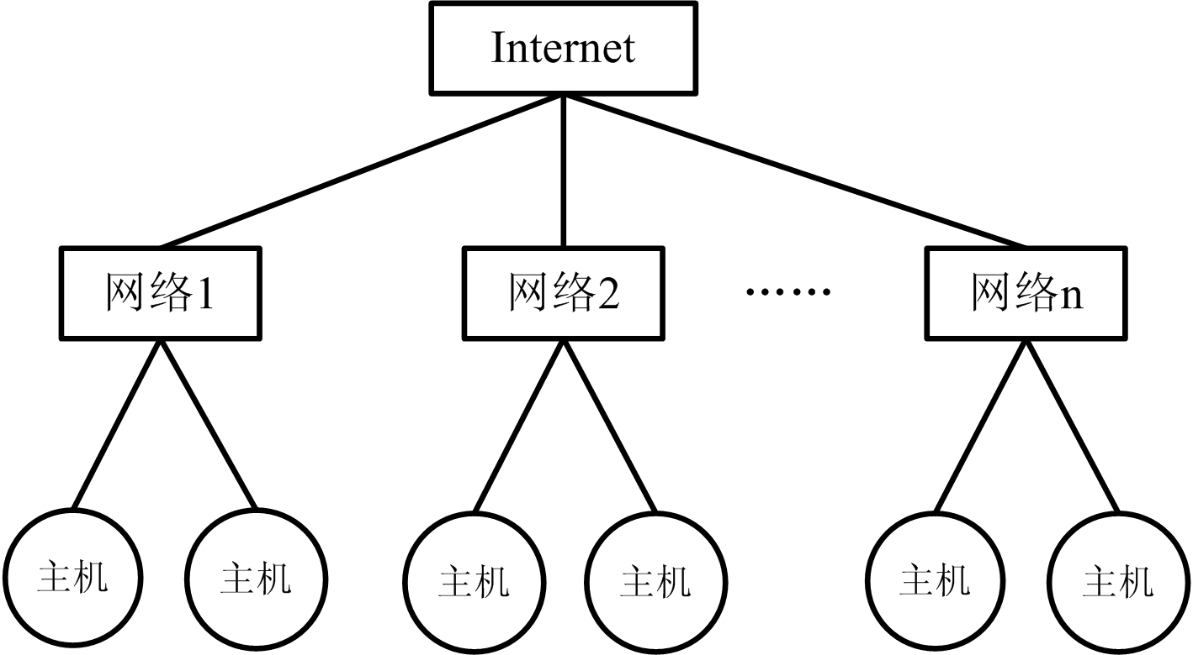
IP地址的组成
Internet是由许许多多网络所组成的，而每一个网络又包括几十或上百台主机，不论是从网络通信的角度还是从物理结构的角度，Internet都具有一种层次结构，如图。

Slide 74

为了使IP地址能唯一地确定Internet网络中的所属的网络号和主机，IP地址的设计也采用层次结构的思想，具体而言就是将IP地址分为两部分，其中IP地址的高位部分用于标识网络号（net_id），低位部分用于标识主机号（host_id）。
IP地址结构

Slide 75
IP地址的组成
网络号—网络地址
用来标识主机所在的物理网络，类似于电话号码中的区号
主机号—主机地址
主机在物理网络中的编号，类似于电话号码

Slide 76
IP地址的表示
IP协议规定，IP地址由32位二进制组成，如10001100101110100101000010000001。这么长的一串数字显然难于记忆，为此就将32位二进制分为4组，每组8位，各组之间用小圆点（．）分隔，然后把各分组的二进制对应地转换为十进制，也就是常说的点分十进制法。根据点分十进制法，上面用二进制表示的IP地址，转换为十进制就成为140.181.81.1。

Slide 77
点分十进制记法
机器中存放的 IP 地址
是 32 位 二进制代码
10000000000010110000001100011111
每隔 8 位插入一个空格
能够提高可读性
10000000 00001011 00000011 00011111
将每 8 位的二进制数
转换为十进制数
128 11 3 31
采用点分十进制记法
则进一步提高可读性
128.11.3.31

Slide 78
IP 地址中的网络号字段和主机号字段
A 类地址
0
net-id
8 位
host-id
24 位
1
B 类地址
0
net-id
16 位
host-id
16 位
C 类地址
1
1
0
net-id
24 位
host-id
8 位
D 类地址
1 1 1 0
多 播 地 址
E 类地址
1 1 1 1
保 留 为 今 后 使 用

Slide 79
常用的三种类别的 IP 地址
IP 地址的使用范围
网络 最大 第一个 最后一个 每个网络
类别 网络数 可用的 可用的 中最大的
网络号 网络号 主机数
A 126 (2⁷ – 2) 1 126 16,777,214
B 16,383(2¹⁴ − 1) 128.1 191.255 65,534
C 2,097,151 (2²¹ − 1) 192.0.1 223.255.255 254

Slide 80
特殊用途的IP地址
主机地址全为0的IP地址，称为网络地址，用来标识整个物理网络，指的是物理网络本身
主机地址全为1的IP地址，称为广播地址，当数据报发送到广播地址时，即发送到这个网络的所有主机
127开头的IP地址为回测地址
私有IP地址：10开头的；172开头的；192开头的地址

Slide 81
IP地址三大要素
IP（Internet Protocol）地址。
SubNet Mask（子网掩码）。
Default Gateway（默认网关）。

Slide 82
IP地址配置
如果一台计算机连接到了Internet：
这台机器在使用TCP/IP网络协议；
这台机器有一个唯一的IP地址。
计算机怎样才能得到唯一的标识——IP地址？
动态地址分配
静态地址分配

Slide 83
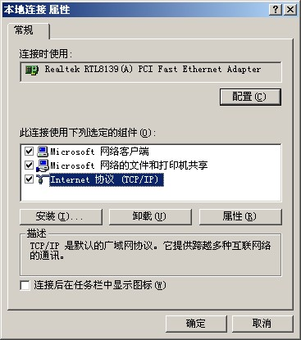
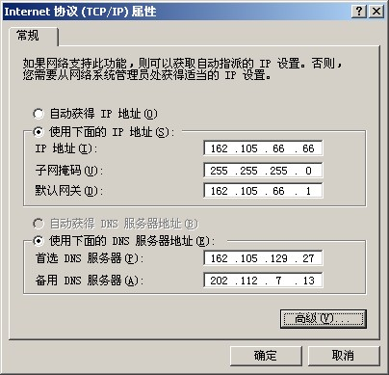
Windows环境下TCP/IP配置
1、静态IP地址设置

Slide 84
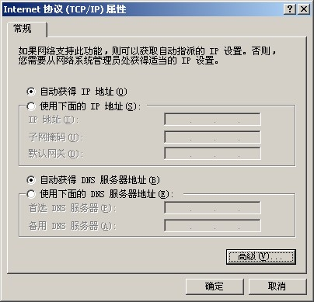
Windows环境下TCP/IP配置
2、动态IP地址设置

Slide 85
IP地址的管理
所有的IP地址都由国际组织NIC（Network Information Center）负责管理和统一分配，目前全世界共有3个这样的网络信息中心：
InterNIC 负责美国及其他地区。
ENIC 负责欧洲地区。
APNIC（亚太互联网络信息中心）负责亚太地区。
我国申请IP地址都要通过APNIC，APNIC的总部设在日本东京大学。
我国国内的IP地址的申请和管理主要是由中国互联网络信息中心(下简称“CNNIC”)，CNNIC是经亚太互联网络信息中心认定并由信息产业部认可的中国国家互联网注册机构。

Slide 86
子网掩码
从一个 IP 数据报的首部并无法判断源主机或目的主机所连接的网络是否进行了子网划分。
子网掩码(subnet mask)作用：就是结合IP地址将某个IP地址划分成网络地址和主机地址。

Slide 87
子网掩码的重要属性
子网掩码是一个网络或一个子网的重要属性。
路由器在和相邻路由器交换路由信息时，必须把自己所在网络（或子网）的子网掩码告诉相邻路由器。
路由器的路由表中的每一个项目，除了要给出目的网络地址外，还必须同时给出该网络的子网掩码。
若一个路由器连接在两个子网上就拥有两个网络地址和两个子网掩码。

Slide 88
默认网关
默认网关一般就是指默认的路由设备。
该设备用于在两个网络之间传送数据。
你发送出去的数据包，网络会依据IP地址进行判断，如果是属于本局部网络的，就直接送向目的机器，如果不属于同一网络的，就要交给默认网关，由它负责转发出去。

Slide 89
域名系统DNS
为什么要使用DNS？
理论上讲通过IP地址即可与Internet上任何一台计算机通信，但是点分十进制的IP地址不利于记忆和使用，为此引进了域名系统
221.12.171.122 ？
www.zjut.edu.cn
域名系统，为用户提供直观的主机名称标识。给某一台主机取一个有意义的、便于记忆的名字,它与IP地址一一对应。

Slide 90
因特网的域名结构
因特网采用了层次树状结构的命名方法。
任何一个连接在因特网上的主机或路由器，都有一个唯一的层次结构的名字，即域名。
域名的结构由标号序列组成，各标号之间用点隔开：
… . 三级域名 . 二级域名 . 顶级域名
各标号分别代表不同级别的域名。

Slide 91
域名只是个逻辑概念
域名只是个逻辑概念，并不代表计算机所在的物理地点。
变长的域名和使用有助记忆的字符串，是为了便于人来使用。而 IP 地址是定长的 32 位二进制数字则非常便于机器进行处理。
域名中的“点”和点分十进制 IP 地址中的“点”并无一一对应的关系。点分十进制 IP 地址中一定是包含三个“点”，但每一个域名中“点”的数目则不一定正好是三个。

Slide 92
顶级域名 TLD (Top Level Domain)
(1) 国家顶级域名 nTLD：如: .cn 表示中国，.us 表示美国，.uk 表示英国，等等。
(2) 通用顶级域名 gTLD：最早的顶级域名是：
.com （公司和企业）
.net （网络服务机构）
.org （非赢利性组织）
.edu （教育机构）
.gov （政府部门）
.mil （军事部门）
.int （国际组织）

Slide 93
顶级域名 TLD （续）
(3) 基础结构域名(infrastructure domain)：这种顶级域名只有一个，即 arpa，用于反向域名解析，因此又称为反向域名。

Slide 94
新增加了下列的通用顶级域名
.aero （航空运输企业）
.biz （公司和企业）
.cat （加泰隆人的语言和文化团体）
.coop （合作团体）
.info （各种情况）
.jobs （人力资源管理者）
.mobi （移动产品与服务的用户和提供者）
.museum （博物馆）
.name （个人）
.pro （有证书的专业人员）
.travel （旅游业）

Slide 95
因特网的域名空间
根
…
…
…
顶级域名
aero
com
net
org
edu
gov
cn
uk
…
…
二级域名
cctv
ibm
hp
bj
edu
com
…
…
三级域名
mail
www
zjut
pku
…
四级域名
mail
www

Slide 96
域名与IP地址的关系
一一对应的关系
网络实名
用户只要一个简单的名字就可以代替复杂的域名地址访问到相应的网站
中文地址：“平安保险”
英文地址：“sina”
拼音地址：“pabx”
数字地址：“163”

Slide 97
Internet的接入方式
有线方式
局域网的接入
拨号上网
无线方式
无线局域网的接入
5G无线上网
Wi-Fi上网
特别接入方式
手机插件方式接入
电力线接入

Slide 98
局域网的接入
将双绞线的一端插到台式机的网卡接口上，双绞线的另一端接至交换机或路由器或者是连接到墙上的网络接口。
网络连通后，在电脑桌面右击“网上邻居”，然后单击右键选择“属性”，会弹出网络连接的窗口

Slide 99
双击 “本地连接”，然后在弹出的对话框中选中“Internet协议（TCP/IP）” 然后单击“属性”，弹出另一对话框，填入IP地址、子网掩码、默认网关和首选DNS服务器（具体IP地址为多少，请咨询所在单位的信息中心或者网管），然后单击“确定”即可；或者直接选择“自动获得IP地址”。

Slide 100
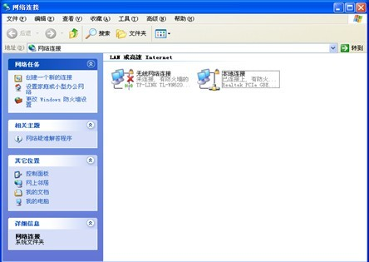
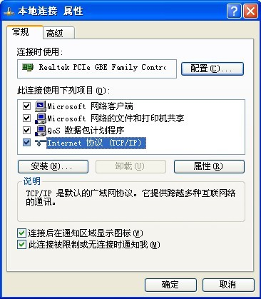
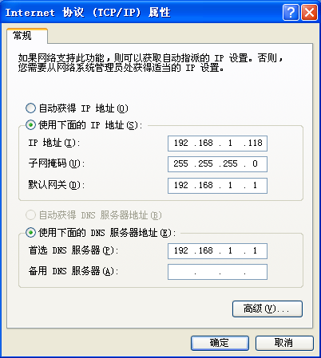
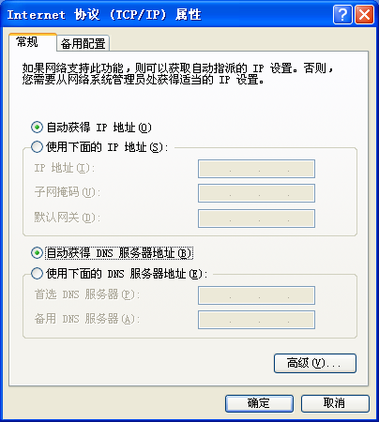

Slide 101
拨号上网
拨号接入：Modem拨号接入、ISDN拨号接入和ADSL拨号接入。
用户需要向当地ISP申请拨号接入服务。
拨号接入需要一条专线连接入网计算机和ISP服务器，需要安装相应的通信软件，通常拨号接入需要进行帐号和密码的验证。

Slide 102
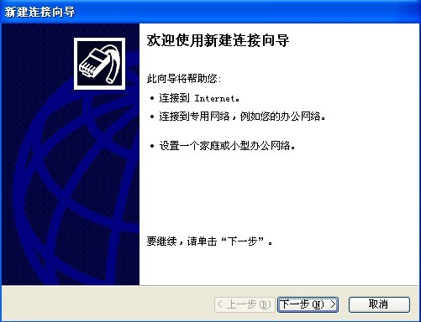
拨号方式接入互联网操作（1）
开始 → 程序 → 附件 → 通讯 → 新建连接向导：

Slide 103
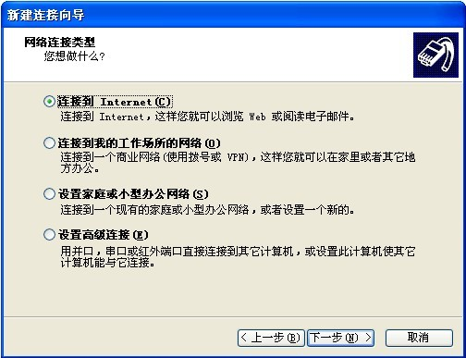
拨号方式接入互联网操作（2）

Slide 104
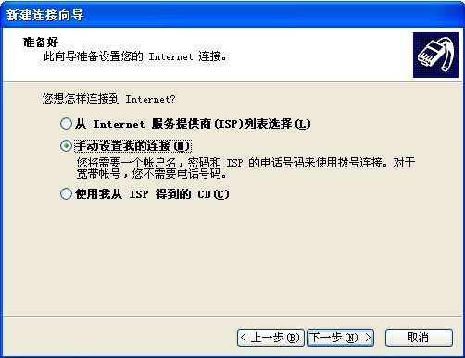
拨号方式接入互联网操作（3）

Slide 105
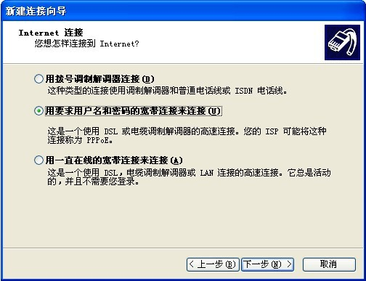
拨号方式接入互联网操作（4）

Slide 106
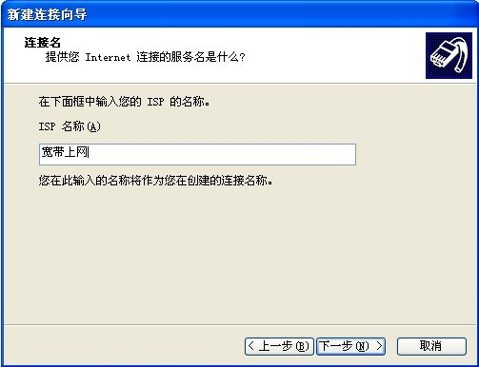
拨号方式接入互联网操作（5）

Slide 107
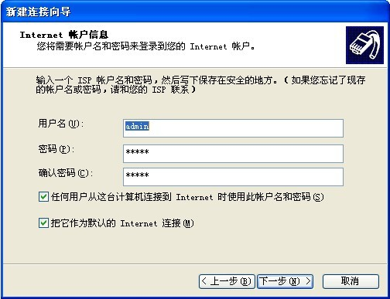
拨号方式接入互联网操作（6）

Slide 108
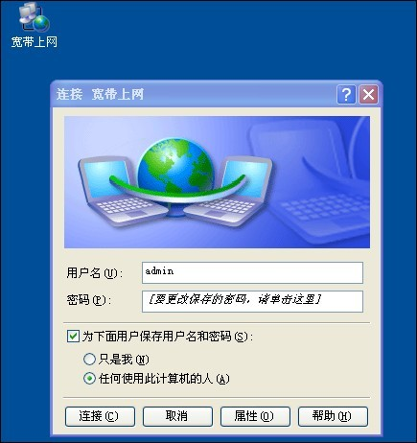
拨号方式接入互联网操作（7）

Slide 109
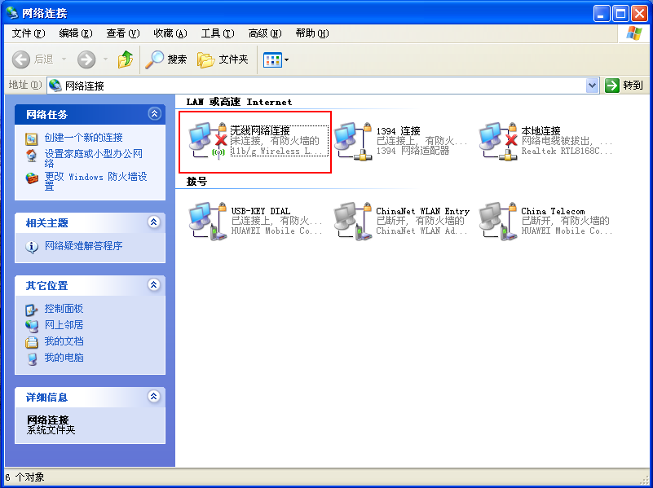
无线局域网的接入
打开电脑上的无线网卡开关；右键单击“网上邻居”选择“属性”；双击“无线网络连接”的图标，弹出“选择无线网络”的对话框，

Slide 110
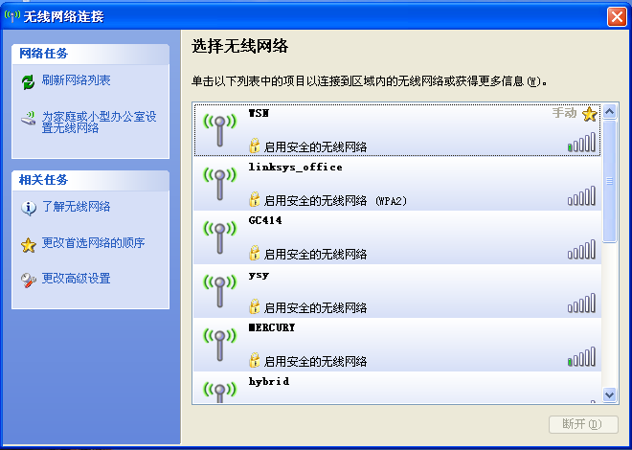
在图中选择你所要连接的网络，一般的无线网络都设有密码（联系网络管理员获取无线网络连接密码），例如选择图中的“WSN”，单击“连接”

Slide 111
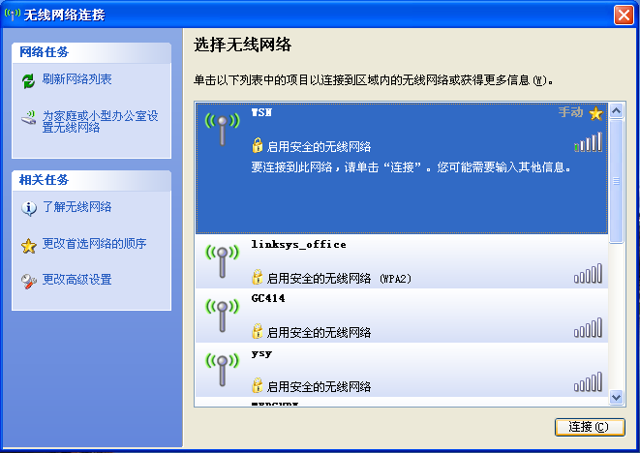
在弹出的对话框里输入密钥；若密钥正确，电脑会自动连接到网络并自动获得IP地址。

Slide 112
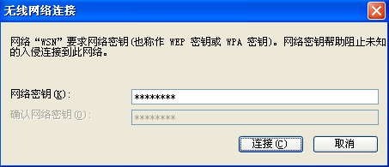
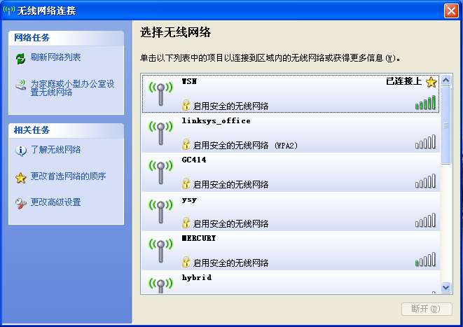

Slide 113
5G无线上网
移动通信的发展
1G、2G、3G、4G
从1G到2G，实现了模拟通信到数字通信的过渡，移动通信走进了千家万户
从2G到3G、4G，实现了语音业务到数据业务的转变，传输速率成百倍提升，促进了移动互联网应用的普及和繁荣。
4G网络造就了繁荣的互联网经济，解决了人与人随时随地通信的问题，随着移动互联网快速发展，新服务、新业务不断涌现，移动数据业务流量爆炸式增长
4G移动通信系统难以满足未来移动数据流量暴涨的需求，急需研发下一代移动通信（5G）系统。

Slide 114
5G的性能指标
峰值速率需要达到10-20Gbit/s，以满足高清视频、虚拟现实等大数据量传输。
空中接口时延低至1ms，满足自动驾驶、远程医疗等实时应用。
具备百万连接/平方公里的设备连接能力，满足物联网通信。
频谱效率要比LTE提升3倍以上。
连续广域覆盖和高移动性下，用户体验速率达到100Mbit/s。
流量密度达到10Mbps/m2以上。
移动性支持500km/h的高速移动。

Slide 115
5G Wi-Fi
5G Wi-Fi（802.11ac）是指运行在5Ghz无线电波频段，且采用802.11ac协议的Wi-Fi。
更高的无线传输速度是5G Wi-Fi的最大特征。业界认为，5G Wi-Fi的入门级速度达433Mbps，这至少是Wi-Fi速率的三倍，一些高性能的5G Wi-Fi还能达到1Gbps以上。

Slide 116
Wi-Fi接入
如果采用的是3G无线网络，打开桌面上的“无线宽带”，若在无线宽带连接图中的“无线宽带WLAN”显示有信号，单击“连接即可”，上网方式与电信3G无线上网类似，而且速度更快。也可以通过 “热点”来搜索哪些地方为热区。
如果采用的是笔记本无线网卡上网，打开“无线网络连接”，如图，选择“ChinaNet”进行连接。

Slide 117
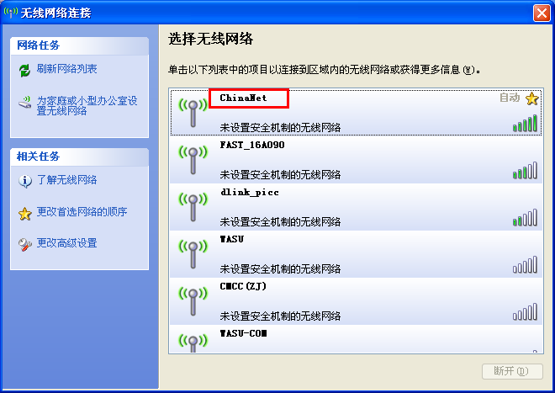
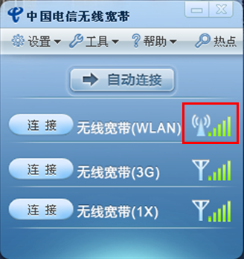

Slide 118
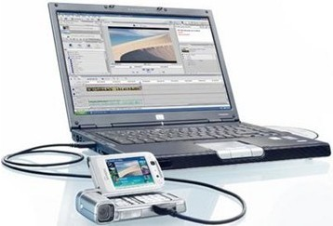
特别接入方式
手机插件方式接入
必要前提：
1、计算机和手机要有通用的接口进行通讯；
2、计算机需要内置调制解调器；
3、手机的SIM卡一定要具有网络服务功能。
操作：分别在笔记本和手机上进行相关软件的设置，笔记本就可以通过手机上网了。

Slide 119
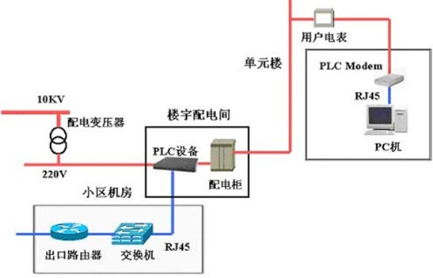
电力线接入
利用电力线作为通信载体。
PLC设备可以分为局端和电力调制解调器（电力猫）。
局端负责与内部PLC调制解调器的通信和与外部网络的连接。

Slide 120
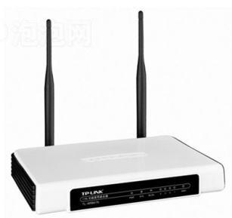
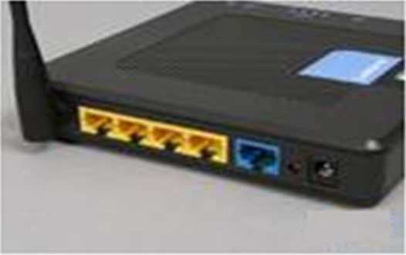
无线局域网的组建
无线网络的组建一般采用无线路由器加上宽带运营商提供的调制解调器和账号密码。
电话线与调制解调器相连
调制解调器通过网线与无线路由器的WAN口相连
无线路由器通过网线与电脑相连

Slide 121
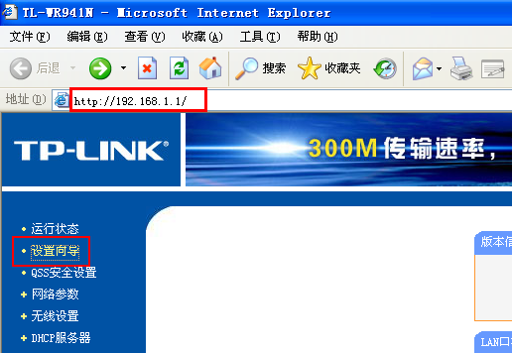
根据不同的路由器品牌在浏览器中输入路由器地址以及采用的用户名和密码不同，具体可以查询路由器说明书，在地址栏里输入“http://192.168.1.1”，在弹出的登录框里输入用户名“admin”，密码也为“admin”

Slide 122
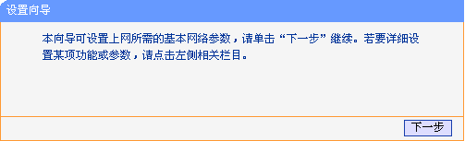


选择“PPPoE(ADSL虚拟拨号)”，填入宽带上网的账号和密码

Slide 123


“无线设置”下的“无线网络基本设置”来设置无线密码

Slide 124
计算机接入网的常见问题
如何检查是否已安装好网卡和网卡驱动
能上QQ、MSN等聊天工具，但无法浏览网页
拨号上网经常断线的常见原因
插入无线网卡后，计算机没有反应
无线网络连接正常，但是无法访问Internet
能否用一个路由器实现有线和无线联网
无线网络连接时断时续
无线网卡无法搜索到无线访问点

Slide 125
手机上网
手机上网是指利用支持网络浏览器的手机通过WAP或者3G，同互联网相连，从而达到网上冲浪的目的。手机上网具有方便性、随时随地性，已经越来越广泛，逐渐成为现代生活中重要的上网方式之一。
手机上网有CMWAP和CMNET两种，这两种方式只是中国移动人为划分的两个GPRS接入方式。前者是为手机WAP上网而设立的，后者则主要是为PC、笔记本电脑、PDA等利用GPRS上网服务。它们在实现方式上并没有任何差别，但因为定位不同，所以和CMNET相比，CMWAP便有了部分限制，资费上也存在差别。
手机也可以使用WLAN上网。

Slide 126
万维网 WWW
万维网 WWW (World Wide Web)并非某种特殊的计算机网络。
万维网是一个大规模的、联机式的信息储藏所。
万维网用链接的方法能非常方便地从因特网上的一个站点访问另一个站点，从而主动地按需获取丰富的信息。
这种访问方式称为“链接”。

Slide 127
万维网提供分布式服务



链接到
❶
❸
❷
❹
链接到
链接到
链接到
链接到
万维网
站点 A
链接到
万维网站点 B

万维网
站点 C

❺
❻
万维网站点 D
万维网站点 E

Slide 128
万维网的工作过程
服务器
www.tsinghua.edu.cn
链接到URL的超链
客户
清华大学
院系设置
浏览器
程序
服务器
程序
HTTP

HTTP 使用此 TCP 连接
因特网
建立 TCP 连接
❶ 请求文档
HTTP 请求报文

❷ 响应文档
HTTP 响应报文
释放 TCP 连接

Slide 129
用户点击鼠标后所发生的事件
(1) 浏览器分析超链指向页面的 URL。
(2) 浏览器向 DNS 请求解析 www.tsinghua.edu.cn 的 IP 地址。
(3) 域名系统 DNS 解析出清华大学服务器的 IP 地址。
(4) 浏览器与服务器建立 TCP 连接
(5) 浏览器发出取文件命令：
GET /chn/yxsz/index.htm。
(6) 服务器给出响应，把文件 index.htm 发给浏览器。
(7) TCP 连接释放。
(8) 浏览器显示“清华大学院系设置”文件 index.htm 中的所有文本。

Slide 130
电子邮件
电子邮件(e-mail)是因特网上使用得最多的和最受用户欢迎的一种应用。
电子邮件把邮件发送到收件人使用的邮件服务器，并放在其中的收件人邮箱中，收件人可随时上网到自己使用的邮件服务器进行读取。
电子邮件不仅使用方便，而且还具有传递迅速和费用低廉的优点。
现在电子邮件不仅可传送文字信息，而且还可附上声音和图像。

Slide 131
电子邮件的最主要的组成构件
发件人
用户代理
发送方
邮件服务器
接收方
邮件服务器
收件人
用户代理
发送
邮件
读取
邮件
SMTP
客户
SMTP
SMTP
服务器
POP3
服务器
POP3
POP3
客户
TCP
连接
TCP
连接
SMTP
客户
发送邮件 SMTP
SMTP
服务器
TCP 连接
（发送邮件）
SMTP
用户邮箱
(读取邮件)
发送方
(发送邮件)
POP3
接收方
SMTP
因特网
用户代理
用户代理
邮件缓存
发送端
邮件服务器
接收端
邮件服务器

Slide 132
发送和接收电子邮件的几个重要步骤
❶ 发件人调用 PC 机中的用户代理撰写和编辑要发送的邮件。
❷ 发件人的用户代理把邮件用 SMTP 协议发给发送方邮件服务器，
❸ SMTP 服务器把邮件临时存放在邮件缓存队列中，等待发送。
❹ 发送方邮件服务器的 SMTP 客户与接收方邮件服务器的 SMTP 服务器建立 TCP 连接，然后就把邮件缓存队列中的邮件依次发送出去。

Slide 133
发送和接收电子邮件的几个重要步骤
❺ 运行在接收方邮件服务器中的SMTP服务器进 程收到邮件后，把邮件放入收件人的用户邮箱中，等待收件人进行读取。
❻ 收件人在打算收信时，就运行 PC 机中的用户代理，使用 POP3（或 IMAP）协议读取发送给自己的邮件。
请注意，POP3 服务器和 POP3 客户之间的通信是由 POP3 客户发起的。

Slide 134
电子邮件的组成
电子邮件由信封(envelope)和内容(content)两部分组成。
电子邮件的传输程序根据邮件信封上的信息来传送邮件。用户在从自己的邮箱中读取邮件时才能见到邮件的内容。
在邮件的信封上，最重要的就是收件人的地址。

Slide 135
电子邮件地址的格式
TCP/IP 体系的电子邮件系统规定电子邮件地址的格式如下：
收件人邮箱名@邮箱所在主机的域名
符号“@”读作“at”，表示“在”的意思。
例如，电子邮件地址 maokeji@zjut.edu.cn
这个用户名在该域名
的范围内是唯一的。
邮箱所在的主机的域名
在全世界必须是唯一的

Slide 136
邮件内容的首部
“To:”后面填入一个或多个收件人的电子邮件地址。用户只需打开地址簿，点击收件人名字，收件人的电子邮件地址就会自动地填入到合适的位置上。
“Subject:”是邮件的主题。它反映了邮件的主要内容，便于用户查找邮件。
抄送 “Cc:” 表示应给某某人发送一个邮件副本。
“From” 和 “Date” 表示发信人的电子邮件地址和发信日期。“Reply-To” 是对方回信所用的地址。

Slide 137
搜索引擎
全文搜索引擎（Full Text Search Engine）
目录索引类搜索引擎（Search Index/Directory）
元搜索引擎（Meta Search Engine）

Slide 138
全文搜索引擎
一种对网站的信息（以网页文字为主）进行全面检索的搜索引擎工具
如百度
真正意义上的搜索引擎，具有信息更新快，查询全面充分等优点

Slide 139
目录索引类搜索引擎
在严格意义上算不上是真正的搜索引擎
按目录分类的网站链接列表
仅靠分类目录也可找到需要的信息
以雅虎为代表
缺点是网站收录/更新都要靠人工维护

Slide 140
元搜索引擎
同时在其它多个引擎上进行搜索的方式
用户只需提交一次搜索请求，由元搜索引擎负责转换处理后提交给多个预先选定的独立搜索引擎，并将从各独立搜索引擎返回的所有查询结果，集中起来处理后再返回给用户

Slide 141
一些著名的搜索引擎
最著名的全文检索搜索引擎：
Google（谷歌）(www.google.com)
百度 (www.baidu.com)
最著名的分类目录搜索引擎：
雅虎 (www.yahoo.com)
雅虎中国 (cn.yahoo.com)
新浪 (www.sina.com)
搜狐 (www.sohu.com)
网易 (www.163.com)

Slide 142
网络通信工具
电子邮件
即时通信工具
QQ
MSN
RTX
影像视频通信
可视电话
视频会议
视频聊天
视频点播

Slide 143
网络资源下载工具
CuteFTP: 常用的、运行在客户端的、用于上传和下载文件的软件;
P2P下载工具 — BT、电骡等;
基于P2SP技术的下载软件 —讯雷;
影音传送带 — 流媒体文件的下载;
……

Slide 144
FTP
FTP：File Transfer Protocol
FTP是TCP/IP的文件传输标准，它允许在不同的主机和不同的操作系统间传输文件。
通常将需要共享的信息组织在一起，配置成FTP服务器。
使用FTP服务一般需要注册登录。
使用FTP通常有两种：通过浏览器或专用工具。

Slide 145
通过浏览器访问FTP服务器
FTP服务器通常支持匿名登录。
以“anonymous”或“ftp”作为用户名，无需口令即可登录。

Slide 146

CuteFTP应用程序

Slide 147
DHCP
DHCP：Dynamic Host Configuration Protocol，动态主机配置协议
功能：为主机获取一个IP地址。

Slide 148
博客
在网络上撰写日记的平台——博客。
不仅可以在博客中方便的记录日记，还可以和网络上的朋友分享心情和交流心得。在自己的博客里，我们还可以展现个性，放置喜欢的音乐，展示自己的相册和视频等。总之博客是个人在网络的小天地。
目前大部分门户网站纷纷推出了自己的博客网站让广大网民来建博客，国内知名的博客网站有新浪博客、网易博客、百度空间、搜狐博客、博客网、凤凰网博客等。

Slide 149
微博
所谓微博，其实是一种微型博客，我们可以通过网页、WAP页面、手机短信/彩信发布消息或上传图片。新浪可以把微博理解为“微型博客”或者“一句话博客”。我们可以将我们看到的、听到的、想到的事情写成一句话，或发一张图片，通过电脑或者手机随时随地分享给朋友。我们的朋友可以第一时间看到我们发表的信息，随时和我们一起分享、讨论。我们还可以关注我们的朋友，即时看到朋友们发布的信息。

Slide 150
网络论坛
在日常生活中，我们经常会聚在一起针对某个议题（主题）进行讨论和交流，网络论坛就是一个网上讨论和议事的会议室，大家在虚拟的会议室里对某个议题进行讨论和交流。
目前人气较旺的论坛有天涯社区、猫扑社区、搜狐论坛、凤凰论坛、网易论坛等。本节以天涯论坛为例介绍论坛的使用方法。

Slide 151
下一代互联网
NGI:通过一些革命性的技术发展，解决目前互联网在管理、安全、服务质量以及规模和性能可扩展性方面存在的问题。
特点：
更大的IP地址空间
更快的访问速度
更安全的网络

Slide 152
IPv4和IPv6
IPv4采用32位二进制编码，IPv6采用的是128位二进制编码，能产生约2的128次方个地址
和IPv4相比，IPv6支持规模更大的网络结构，改进了安全性和数据的完整性，具有自动配置、移动计算、数据组播和更有效的网络路由聚合等功能

Slide 153
6.3 计算机安全技术

Slide 154
案例—英国银行账户资料遭泄露案
英国《泰晤士报》2008年9月3日报道，100多个网站正在热销英国银行账户资料，包括银行账号、个人身份号码(PIN)和密码等。有人声称可以提供3万个英国信用卡账号，每个售价不到1英镑(约合2美元)。英国媒体此前报道说，英国税务海关总署遗失了两张共含有2500万份英国银行账户资料的光盘。税务海关总署官员承认，这两张光盘两周前丢失，至今下落不明。《泰晤士报》说，按照现行黑市价格，若光盘确实落入黑客之手，能为他们谋得100多万英镑的利润。而《泰晤士报》去年发现，大约400名英国人的信用卡资料被“黑”后，每天在网络聊天室内挂售。

Slide 155
案例—美国司法部网站主页被黑案
1996年8月17日，美国司法部的网络服务器遭到黑客入侵，并将“ 美国司法部” 的主页改为“ 美国不公正部” ，将司法部部长的照片换成了阿道夫·希特勒，将司法部徽章换成了纳粹党徽，并加上一幅色情女郎的图片作为所谓司法部部长的助手。此外还留下了很多攻击美国司法政策的文字。同年9月18日，黑客又光顾美国中央情报局的网络服务器，将其主页由“中央情报局” 改为“ 中央愚蠢局”。

Slide 156
案例—熊猫烧香病毒
2010年元月，仙桃市龙华山派出所民警在办理第二代身份证时，发现办理第二代身份证所用的计算机已中毒，即使杀了毒，随后也会恢复原貌紧接着，该局部分办公计算机，也因中了熊猫烧香病毒而瘫痪。与此同时，该市公安局网监大队接到仙桃市江汉热线信息中心报案称，该网站的中心服务器大面积中了熊猫烧香病毒来势凶猛的计算机病毒，在该市还是首次出现，这引起了该市公安局网监部门高度重视有关数据显示，自去年12月以来，被“熊猫烧香”病毒感染中毒的电脑有50万台以上，数百万网民深受其害。

Slide 157

“熊猫烧香”病毒中毒时电脑的桌面和弹出的窗口

Slide 158
案例—内部攻击
据美国FBI统计，83％的信息安全事故为内部人员和内外勾结所为，而且呈上升的趋势。另据我国公安部最新统计，70％的泄密犯罪来自于内部；电脑应用单位80％未设立相应的安全管理系统、技术措施和制度。

Slide 159
案例—硬件和软件后门
前几年微软公司曾经对硬件黑客侵犯其Xbox设备的行为采取法律与技术措施。索尼公司的PS2游戏机也成为一些专门修改芯片的黑客目标，其核心技术Sony的记忆棒被破解。美国苹果公司新推出的iPhone 3Gs的加密系统也被硬件黑客破解，造成磁盘文件数据可以被实时偷走。
2009 年 11 月，江苏省公安厅破获“温柔”黑客团伙案，该团伙利用木马、后门等方式窃取网游帐号，非法入侵各类网站 1200 多个，至少造成 800 余万个游戏玩家的游戏账号密码、游戏装备被盗，涉案金额高达 3000 万。

Slide 160
计算机网络安全概述
网络安全基础知识
威胁网络安全的因素
网络安全的分类
网络安全策略

Slide 161
网络安全基础知识——(1)
网络安全定义 (Security)
指网络系统的硬件、软件及其系统中的数据受到保护，不因偶然的或恶意的原因而遭受到破坏、更改、泄露，系统连续正常地运行，网络服务不中断。
从广义来说，凡是涉及到网络上信息的保密性、完整性、可用性、真实性和可控性的相关技术和理论都属于网络安全的范围。
主要目标
保护计算机系统资源（包括计算机设备、网络传输、网络设备、存储介质、软件和计算机数据等）免受毁坏、替换、盗窃和丢失。

Slide 162
网络安全基础知识——(2)
核心：数据安全
数据完整性（Integrity）：指要保证计算机系统上的数据和信息处于一种完整的、未受损害的状态。如数据被篡改、删除等。
数据保密性（confidentiality）：保证只有授权用户才可访问数据，而限制他人对数据进行访问。分为：
网络传输保密性：通过数据加密来保证；
数据存储保密性：通过访问控制和数据加密来保证；
数据可用性（Availability）：指数据的可利用程度，即：系统在从正常到“崩溃”的环境中，确保数据必须可用。一般通过冗余数据存储等技术来实现。

Slide 163
网络安全基础知识——(3)
网络安全基本特征：
保密性：信息不泄露给非授权用户使用的特性。
完整性：数据未经授权不能被改变的特性。
可用性：可被授权用户访问并按需求使用的特性。
可控性：对信息的传播及内容具有控制的能力。
可审查性：出现安全问题时能提供的依据和手段。

Slide 164
网络安全的威胁因素
非人为因素：指火灾、地震、水灾、龙卷风、战争等因素造成网络中断、数据丢失、数据损毁等。
人为因素：由入侵者或入侵程序利用系统资源组的脆弱环节进行人为入侵而产生的。如：窃听；窃取；假冒；会话劫夺；拒绝服务；系统漏洞；重演；特洛伊木马；病毒；诽谤等。

Slide 165
网络安全的攻击形式
主动攻击：指攻击者访问其所需信息的故意行为。
被动攻击：攻击者只是观察和分析某一个协议数据单元而不干扰信息流。

Slide 166
计算机网络面临的安全性威胁
网络安全的具体攻击形式：
中断：有意中断他人在网络上 的通信。（可用性）
截获：从网络上窃听他人的通信内容。（保密性）
修改：故意篡改网络上传输的内容。 （完整性）
伪造：有意伪造信息在网络上发布。 （完整性）
截获信息的攻击称为被动攻击；而篡改或拒绝用户使用资源的攻击称为主动攻击。

Slide 167
网络安全的攻击形式图示
源站
目的站
源站
目的站
截获
中断
被动攻击
主动攻击
源站
目的站
源站
目的站
篡改
伪造
主动攻击
主动攻击

Slide 168
网络安全的分类
基本安全类：包括访问控制、授权、认证、加密以及内容安全。
管理与记账类：包括安全策略的管理、实时监控、报警以及集中管理与记账。
网络互联设备安全类：包括路由安全管理、远程访问服务器安全管理、通信服务器安全管理以及交换机安全管理等。
连接控制类：包括负载均衡、可靠性以及流量管理等。

Slide 169
计算机安全等级
D级：无任何限制。
C1级：选择性安全保护，系统只拥有帐号和密码，但是没有用户级别。
C2级：具有访问控制环境。
B1级：标志安全保护，支持多级安全。
B2级：结构保护。
B3级：安全域级别，使用硬件来加强域的安全。
A级：验证设计。

Slide 170
网络安全策略概念
针对那些被允许进入访问网络资源的用户所规定的、必须遵守的规则，是保护网络系统中软、硬件资源的安全、防止非法的或非授权的访问和破坏所提供的全局的指导。

Slide 171
网络安全策略的分类
物理安全策略：
保护计算机系统、网络服务器和打印机等硬件实体和通信线路，以避免自然灾害和人为破坏。
验证用户的身份和使用权限，防止用户越权操作。
确保计算机系统有一个良好的电磁兼容工作环境。
建立完备的安全管理制度，防止非法进入计算机控制室以及各种盗窃、破坏活动等发生。
访问控制安全策略：
对访问系统的用户进行识别，并对访问权限进行控制。
是维护计算机安全系统、保护其资源的重要手段。

Slide 172
计算机病毒及其防治
计算机病毒
计算机病毒的检测与防治
计算机病毒防治软件
特洛伊木马
黑客

Slide 173
计算机病毒概念
什么是计算机病毒：
编制或者在计算机程序中插入的破坏计算机功能或者破坏数据，影响计算机使用并且能够自我复制的一组计算机指令或者程序代码。
从广义上讲所谓计算机病毒，是指人为编制的、破坏计算机功能或者毁坏数据、影响计算机使用并能自我复制的一组计算机程序。

Slide 174
计算机病毒分类
计算机病毒的分类：
引导型：通过感染主引导扇区，来获取对CPU的控制
文件型：病毒附在EXE或COM可执行文件上传播
复合型：既能感染引导区，又能感染文件
宏病毒 ：不只是感染可执行文件，它可以感染一般软件文件。

Slide 175
计算机病毒的特征
自我复制的能力
由人为编制而成
非授权可执行性
潜伏性
隐蔽性
破坏性
传染性

Slide 176
常见的计算机病毒
系统病毒：感染.exe和.dll等系统文件，并进行传播。
蠕虫病毒：通过网络或系统漏洞进行传播。
木马、黑客病毒：木马病毒入侵电脑，黑客病毒通过木马病毒进行控制。它们往往成对出现。
脚本病毒：使用脚本语言编写，通过网页传播。
宏病毒：感染Office系列文档等。
后门病毒：给系统打开后门，方便入侵。
病毒种植程序病毒：释放病毒。
破坏性病毒：利用好看图标诱惑点击，然后破坏。
玩笑病毒：吓唬用户，但不进行任何破坏。
捆绑机病毒：将病毒和应用程序捆绑，表明是运行应用程序，实际上是运行病毒程序。
手机病毒：感染手机操作系统。

Slide 177
蠕虫病毒
蠕虫：一种无眼的软体动物，善于通过缝隙或小孔侵入。
指那些专门通过系统漏洞攻击计算机系统的病毒
这种病毒漫游在网上，生存在网络的节点之中，寻找系统（操作系统、邮件系统、通信协议）的漏洞并进行攻击，在网上大量繁殖，造成系统崩溃或网络阻塞之类的破坏。
在目前流行的病毒中，网络蠕虫占据了主流。在流行的恶性病毒中，90%以上都是蠕虫病毒。

Slide 178
IT史上出现的重大病毒
CIH病毒
出现在1998年，是迄今为止破坏性最严重的病毒，也是世界上首例破坏硬件的病毒。
它发作时不仅破坏硬盘的引导区和分区表，而且破坏计算机系统BIOS，导致主板损坏。
此病毒是由台湾大学生陈盈豪研制的，据说他研制此病毒的目的是纪念1986年的灾难或是让反病毒软件难堪。

Slide 179
IT史上出现的重大病毒
红色代码
2001年7月的某天，全球的IDS（Intrusion Detection Systems，入侵检测系统）几乎同时报告遭到不明蠕虫的攻击。
这是一种利用微软IIS（Internet Information Server，互连网信息服务器）缓冲溢出漏洞进行感染的变种蠕虫病毒。
在红色代码首次爆发的短短9个小时内，这一小小蠕虫以迅雷不及掩耳之势迅速感染了25 0000台服务器。

Slide 180
IT史上出现的重大病毒
尼姆达（Nimda）
尼姆达是在911恐怖袭击后整整一个星期后出现的。
尼姆达病毒是在早上9：08发现的，它比红色代码病毒更快、更具有摧毁力，半个小时内就传遍了整个世界。随后在全球各地侵袭了830万台电脑，总共造成将近10亿美元的经济损失
同红色代码一样，尼姆达病毒也是通过网络对Windows操作系统进行感染的一种蠕虫病毒。

Slide 181
IT史上出现的重大病毒
Melissa和LoveLetter
Milissa病毒（美丽莎）：1999年3月爆发；
Milissa是一种Microsoft Word宏病毒；
LoveLetter病毒：2000年5月爆发；、
Loveletter是一种VBScript脚本病毒。
两者都是利用OutLook电子邮件附件进行传播。

Slide 182
IT史上出现的重大病毒
冲击波病毒（Blaster）
2003年8月，冲击波病毒横扫全球，该病毒是蠕虫病毒。
受“冲击波” 感染的主机数量超过40万台。
运行时会不停地利用IP扫描技术寻找网络上系统为Windows2000或XP的计算机，找到后就利用DCOM RPC缓冲区漏洞攻击该系统。一旦攻击成功，病毒体将会被传送到对方计算机中进行感染，使系统操作异常、不停重启、甚至导致系统崩溃。

Slide 183


IT史上出现的重大病毒
“熊猫烧香”病毒
2006年10月16日由25岁的中国湖北武汉新洲区人李俊编写，2007年1月初肆虐网络，它主要通过下载的档案传染。对计算机程序、系统破坏严重。
它会使所有程序图标变成熊猫烧香，并使它们不能应用。

Slide 184
计算机病毒的检测与防治
计算机病毒的表现：
系统运行速度变慢：病毒占用了内存和CPU资源，在后台运行了大量非法操作；
系统启动速度比平时慢或无法启动：病毒修改了硬盘的引导信息，或删除了某些启动文件；
系统时间被更改，一般更改系统时间后可使杀毒软件过期；
文件打不开：病毒修改了文件格式、病毒修改了文件链接位置；
键盘或鼠标无端地锁死：病毒作怪，特别要留意“木马”；
某些文件的长度和创建时间发生变化；
在内存中发现不明程序运行；
系统内自动生成了一些不明文件；
系统内出现文件莫名的丢失；
系统自动关机或不停地重启；
系统经常出现死机，由于病毒打开了许多文件或占用了大量内存；
系统经常提示虚拟内存不足：病毒非法占用了大量内存；
上网速度异常的慢等。

Slide 185
计算机病毒的检测与防治
计算机病毒的检测方法：
比较法
搜索法
计算机病毒特征字的识别法
分析法

Slide 186
计算机病毒防治软件
计算机病毒防治软件的类型
杀毒软件的选购
市场上主流杀毒软件产品介绍

Slide 187
计算机病毒防治软件的类型
病毒扫描型软件
完整性检查型软件
行为封锁型软件

Slide 188
杀毒软件的选购
选购病毒防治软件时，需要注意的指标包括检测速度、识别率、清除效果、可管理性、操作界面友好性、升级难易度、技术支持水平等诸多方面。

Slide 189
市场上主流杀毒软件产品介绍
360安全卫士
卡巴斯基
瑞星
小红伞
诺顿
金山毒霸
江民

Slide 190
特洛伊木马
古希腊“特洛伊木马”传说。
“木马”程序是一种掩藏在美丽外表下打入电脑内部的计算机病毒。
它向施种木马者提供打开被种者电脑的门户，使施种者可以任意毁坏、窃取被种者的文件，甚至远程操控被种者的计算机。
常见的木马程序：
网银大盗：盗取网络银行账户、密码等。
灰鸽子：监控用户一举一动，从而窃取用户账户、密码、文件等；
QQ大盗：盗取QQ账号、密码、QQ币等。

Slide 191
常见木马的类型
破坏型
密码发送型
远程访问型
键盘记录木马
代理木马
FTP木马
程序杀手木马

Slide 192
木马的防御
防止电子邮件方式植入木马
防止在下载文件时植入木马
防止在浏览网页时植入木马

Slide 193
木马查杀工具介绍
360安全卫士
木马克星
木马清道夫
木马清除专家

Slide 194
黑客
什么是黑客
专业解释：在网络世界中，仰仗自己的技术，恣意非法进出他人的系统，视法律与社会规范于不顾的人。
通俗解释：指计算机系统的非法入侵者。
Who
What
谁是黑客？
业余电脑爱好者
职业的入侵者
电脑高手
Hacker级的Cracker
目标是什么？
好奇心与成就感
入侵其它机器的跳板
盗用系统资源
窃取机密资料
恶意攻击

Slide 195
黑客常用的攻击手段
获取口令。
放置“特洛伊木马程序”。
诱入法。
邮件攻击。邮件爆炸，网络阻塞甚至瘫痪。
寻找系统漏洞。
寻找系统弱点
取得管理权限
隐藏自己
清理痕迹
入侵

Slide 196
应对黑客攻击的策略
经常更换密码，并增加密码复杂度。
不随意运行别人发来的软件，不要访问未知网站
安装木马查杀软件，及时更新木马特征库
设置信箱的反垃圾邮件功能
及时安装漏洞补丁
经常更新系统

Slide 197
访问控制技术
防止非授权用户非法使用系统资源。它决定了：
谁能访问系统；
能访问系统的何种资源；
如何使用这些资源；
主要包括：
入网访问控制：身份验证；
网络权限控制：管理员、一般用户；
目录及安全控制：可访问哪些目录、文件等；
属性安全控制：读、写、创建、删除等；

Slide 198




访问控制的手段
windows XP中的口令登录方式
访问卡
指纹门禁系统
虹膜识别门禁系统

Slide 199
常见访问控制的形式
入网访问控制
网络权限控制
目录级安全控制
属性安全控制
服务器安全控制

Slide 200


防火墙技术
所谓防火墙，就是一个或一组系统，它用来在两个或多个网络间加强访问控制。
防火墙可以看成是安装在两个网络之间的一道栅栏，保护其后的网络。
防火墙位于内部网和公共网之间，将它们分割开，用于控制进出内部网的通信数据。
防
火
墙

Slide 201

防火墙在网络中的位置

Slide 202
防火墙的功能
保护那些易受攻击的服务
控制对站点的访问
集中化的安全管理
对网络的存取访问进行记录、统计，监视网络的安全性，并产生报警

Slide 203
防火墙的基本准则
防火墙作为可信赖网络和不可信赖网络之间的节点，在安全功能上主要遵循以下两个准则 ：
“阻止”就是阻止某种类型的通信量通过防火墙（从外部网络到内部网络，或反过来）。
“允许”的功能与“阻止”恰好相反。
防火墙必须能够识别通信量的各种类型。不过在大多数情况下防火墙的主要功能是“阻止”。

Slide 204
防火墙技术分类
分组过滤技术：根据分组的头部信息（如：IP源地址、IP目标地址、源端口号、目标端口号以及协议类型等）进行过滤。基于网络层和传输层
代理服务器技术：用代理服务器来接收外部数据，取出信息并检查后，建立一条新的会话连接，将数据转给内部网用户。基于应用层
状态检测技术：对外部的连接和通信行为进行状态检测，阻止可能具有攻击性的行为。基于会话层

Slide 205
个人防火墙技术
个人防火墙是防止个人电脑中的信息被外部侵袭的一项技术，在系统中监控、阻止任何未经授权允许的数据进入或发出到互联网及其他网络系统。
(1) 网络级防火墙——用来防止整个网络出现外来非法的入侵。属于这类的有分组过滤和授权服务器。前者检查所有流入本网络的信息，然后拒绝不符合事先制订好的一套准则的数据，而后者则是检查用户的登录是否合法。
(2) 应用级防火墙——从应用程序来进行接入控制。通常使用应用网关或代理服务器来区分各种应用。例如，可以只允许通过访问万维网的应用，而阻止 FTP 应用的通过。

Slide 206
入侵检测技术
入侵检测系统（Intrusion Detection System，IDS）可以被定义为对计算机和网络资源的恶意使用行为进行识别和相应处理的系统。
入侵检测系统被认为是防火墙之后的第二道安全闸门，在不影响网络性能的情况下能对网络进行监测，从而提供对内部攻击、外部攻击和误操作的实时保护。

Slide 207
入侵检测技术分类
异常检测模型
误用检测模型
混合检测模型

Slide 208
常见入侵检测系统简介
瑞星入侵检测系统RIDS-100
Snort入侵检测系统
“眼镜蛇”入侵检测系统

Slide 209
数据加密技术
?
如何保证你在ATM上取款的安全？（包括交易数据传输、银行所有记录的安全）
!
数据加密

Slide 210
数据加密的基本术语
明文：待加密的报文或数据。
密文：加密后的报文或数据。
密钥：用于加密和解密的钥匙。
加密算法：加密所采用的变换方法。
加密：把明文转换为密文的过程。
解密：对密文实施与加密相逆的变换，从而获得明文的过程。

Slide 211
数据加密的基本概念
数据加密：
由加密和解密两个过程组成：
通过加密算法和加密密钥将明文（Plain）转变为不可读的密文（Cipher）；
通过解密算法和解密密钥将密文恢复为可读的明文。
加密目的：
防止有价值的信息被拦截和窃取
分类：
对称加密算法：加密密钥 = 解密密钥
非对称加密算法：加密密钥 ≠ 解密密钥

Slide 212

加密过程
用于加密和解
密的字符串
待加密
的报文
加密后
的报文
实现加密、解密
算法逻辑

Slide 213
加密过程示意图
密钥K
明文数据
加密函数
密文数据

Slide 214
数据加密举例——例1
Hello, …
（明文）
Hello, …
（明文）
?%#@…
（密文）
加密
解密
传输
加密密钥
解密密钥

Slide 215
数据加密举例——例2
帐号
密码
交易数据
……
窃听
ATM端
服务器端
加密传输
加密
解密
加密
解密
密钥
密钥
帐号
交易数据
审核批复
……
安全区
非安全区
安全区

Slide 216
加密系统的可靠性评价
从理论上讲，任何一个加密系统都可以被破解。
只有满足以下两个条件，加密系统才被认为是安全的：
破解系统的代价高于破解后获得的回报；
破解系统的时间周期长于密码系统的有效期。

Slide 217
数字签名技术
所谓数字签名，就是附加在数据单元上的一些数据，通过这些数据，接收者可以确认数据单元的来源和完整性，以防止数据被人为改动或抵赖行为的发生。
它是对电子形式的消息进行签名的一种方法，故称为数字签名。
数字签名主要基于公钥加密体制。实际上，它是一个用私钥加密的信息摘要，附在消息后面，以确认发送者的身份和该消息的完整性。

Slide 218
数字签名技术
数字签名是数据加密的应用之一。它采用非对称加密的方法。
每个用户自己设定一个特定的仅有本人知道的私有密钥（私钥），用它进行加密和签名；设置一个公共密钥（公钥）由一组用户所共享，用于解密和验证签名。
当发送一份保密文件时，发送方使用自己的私钥对数据加密，而接收方则使用公钥解密，这样消息就可以安全无误的到达目的地。

Slide 219
数字签名过程演示
Hello, …
（明文）
Hello, …
（明文）
?%#@…
（密文）
加密
解密
传输
如证
书等
必须将“私钥”妥善保管，否则后果自负！
我得将该密文保存好，以防那家伙耍赖！
私人密钥
公共密钥
这是一对密钥，“私钥”加密的密文只能用“公钥”才能解密。

Slide 220
数字签名作用
保证信息是由签名者自己签名发送的，签名者不能否认或难以否认；
保证信息自签发后到收到为止未曾做过任何修改，签发的文件是真实文件。
解决电子商务中相互抵赖的问题
作用：防止抵赖现象发生
这不是我发的！
文件
我没有收到！

Slide 221
网络安全技术的应用
主机基本安全保证——杀毒软件；
内部网络安全保证——防火墙；
数据安全存储与传输——数据加密；
电子商务——认证与数字签名。

Slide 222
练习题
简述计算机网络安全的定义和核心。
简述网络安全策略的概念。
简述计算机病毒的概念及分类。
简述防火墙技术的概念及功能。
简述数据加密和解密的概念。
简述数字签名技术的概念及作用。
简述网络安全、信息安全和计算机安全之间的区别。

Slide 223
本章结束！
谢谢!

